Slide 1


Slide 2






تعيين تلميذ(ة) للإجابة
توجيهات و شرح التعليمات
عرض فيديو
المرور بين الصفوف للمساعدة و تصحيح الإنجازات
عمل في ثنائيات
نهاية الشريط، المرور إلى الشريحة الموالية.

Slide 3

تنظيم حصص الأسبوع التربوي الثاني
اليوم 4 -
اليوم1 -
افتتاح الحصة (10)
ورشة الكتابة: إنتاج كتابي – الحصة 3 (30)
ورشة الكتابة : إنتاج كتابي - الحصة 4 (30)
افتتاح الحصة (10)
المعجم (30)
الاستماع والتحدث (30)
اليوم 5 -
اليوم2 -
افتتاح الحصة (10)
قراءة : استثمار النص (30)
ورشة الكتابة : إنتاج كتابي - الحصة 5 (30)
افتتاح الحصة (10)
قراءة : التوقع والتحقق الفهم العام 30 د
قراءة : تطبيق استراتيجية الفهم 30 د
اليوم 6 -
اليوم 3 -
نشاط اعتيادي (30)
شكل و فهم (40)
افتتاح الحصة (10)
قراءة : استثمار الاستراتيجية (30)
ورشة الكتابة: التراكيب (30)

Slide 4



الطلاقة
شكل وفهم
شكل و فهم: المعجم – القراءة – استثمار البنيات اللغوية – الإنتاج الكتابي

Slide 5

عند نهاية الحصة
على الأقل 80% من المتعلمين سيكونون قادرين على:
قراءة نصوص PIRLS و الإجابة عن أسئلة الفهم.
مراجعة وتوليف التعلمات؛

Slide 6


افتتاح الحصة
افتتاح الحصة
الترحيب.
تدبير السلوك.
تحدي الفهم.

Slide 7

مرحبا بكم ، سننطلق في حصة اللغة العربية..
اختــتام الحــصة
مراجعة و توليف
افتتاح الحصة

Slide 8


قبل أن نبدأ حصة اليوم سأذكركم بشروط الحصول على نجمة السلوك الجيد.
في كل حصة سيفوز ثلاثة منكم بالنجمة
اختــتام الحــصة
مراجعة و توليف
افتتاح الحصة
أَثْناءَ ٱلْعَمَلِ في ثُنائِيّاتٍ أُقَدِّمٌ إِجابَتي لِزَميلي وَ أُناقِشُ إِجابَتَهُ.
أَلْتَزِمُ بِإِجْراءاتِ ٱسْتِعْمالِ ٱلْأَلْواح.

Slide 9


ضعوا اللوحة والكراسة في القمطر.
اختــتام الحــصة
مراجعة و توليف
افتتاح الحصة

Slide 10
انشطة اعتيادية
الطلاقة
تحدي الفهم

Slide 11

في حصة اليوم، ستتدربون على قراءة فقرات باسترسال. ثم الإجابة عن أسئلة.
اختــتام الحــصة
مراجعة و توليف
افتتاح الحصة

Slide 12

سنقرأ نص : اَلزَّلازِلُ:هَزّاتُ ٱلْأَرْضِ ٱلْقَوِيَّةُ.درسنا فقراته في الأيام السابقة. وسأطرح عليكم أسئلة حوله.
اختــتام الحــصة
مراجعة و توليف
افتتاح الحصة
اَلزَّلازِلُ:هَزّاتُ ٱلْأَرْضِ ٱلْقَوِيَّةُ.

Slide 13
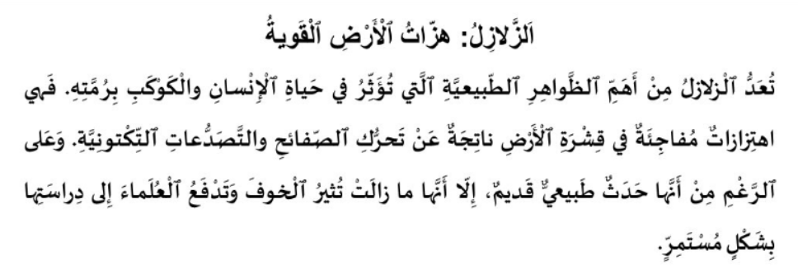
من يقرأ؟ يمر تلميذان للقراءة.
اختــتام الحــصة
مراجعة و توليف
افتتاح الحصة

Slide 14
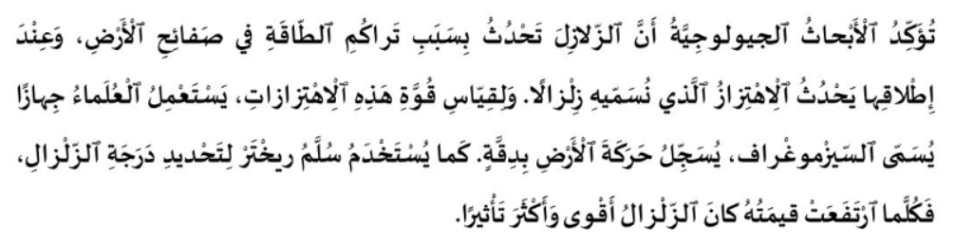
من يقرأ؟ يمر تلميذان للقراءة
اختــتام الحــصة
مراجعة و توليف
افتتاح الحصة

Slide 15
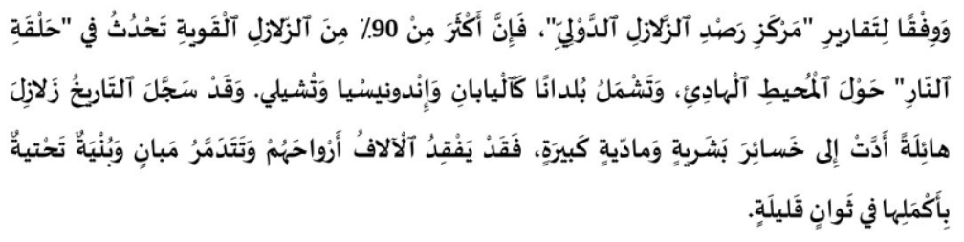
من يقرأ؟ يمر تلميذان للقراءة
اختــتام الحــصة
مراجعة و توليف
افتتاح الحصة

Slide 16
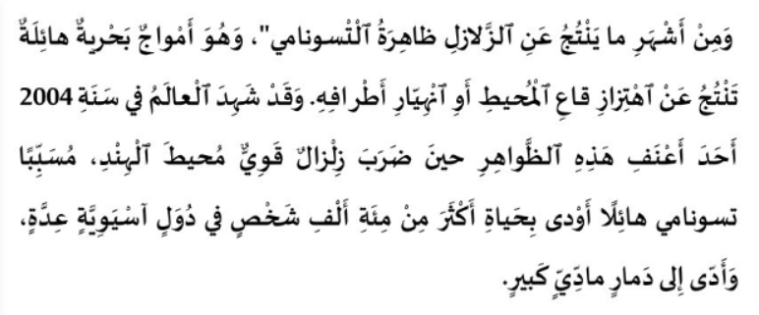
من يقرأ؟ يمر تلميذان للقراءة
اختــتام الحــصة
مراجعة و توليف
افتتاح الحصة

Slide 17
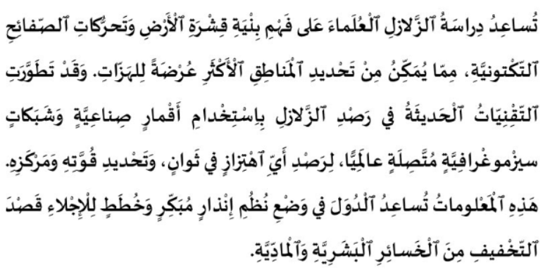
من يقرأ؟ يمر تلميذان للقراءة
اختــتام الحــصة
مراجعة و توليف
افتتاح الحصة

Slide 18
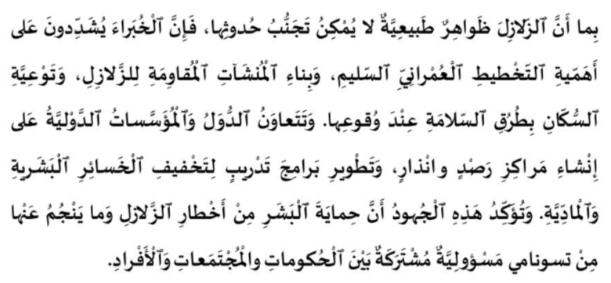
من يقرأ؟ يمر تلميذان للقراءة
اختــتام الحــصة
مراجعة و توليف
افتتاح الحصة

Slide 19
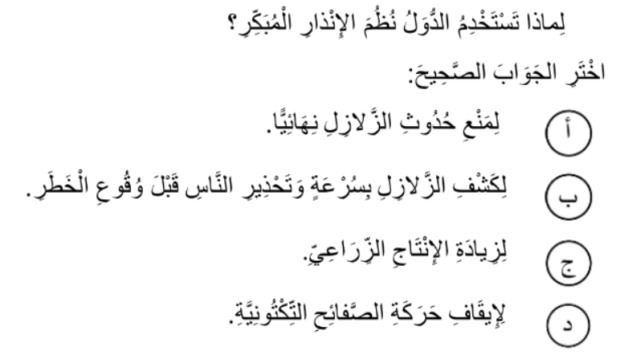
على ألواحكم؛ أجيبوا عن السؤال التالي.
اختــتام الحــصة
مراجعة و توليف
افتتاح الحصة

Slide 20
على ألواحكم؛ أجيبوا عن السؤال التالي.
اختــتام الحــصة
مراجعة و توليف
افتتاح الحصة


Slide 21

على ألواحكم؛ أجيبوا عن السؤال التالي.
اختــتام الحــصة
مراجعة و توليف
افتتاح الحصة

Slide 22
من يقرأ السؤال؟ من يجيب؟ لماذا؟ هل أنتم متفقون معه؟
يفتح الأستاذ نقاشا مع المتعلمين
اختــتام الحــصة
مراجعة و توليف
افتتاح الحصة

Slide 23
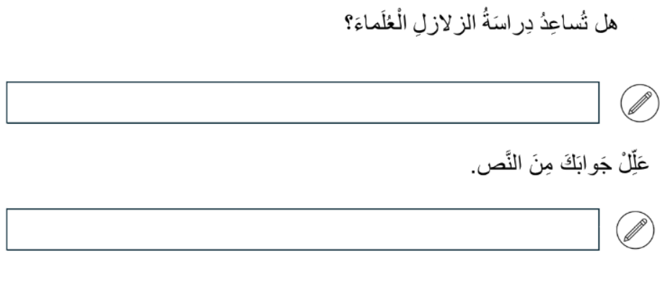
على ألواحكم؛ أجيبوا عن السؤال التالي.
اختــتام الحــصة
مراجعة و توليف
افتتاح الحصة

Slide 24
من يقرأ السؤال؟ من يجيب؟ لماذا؟ هل أنتم متفقون معه؟
يفتح الأستاذ نقاشا مع المتعلمين
اختــتام الحــصة
مراجعة و توليف
افتتاح الحصة
نَعَمْ

Slide 25
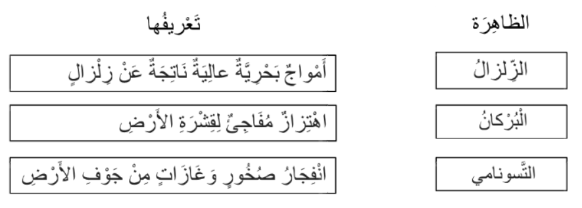
على ألواحكم؛ أجيبوا عن السؤال التالي.
اختــتام الحــصة
مراجعة و توليف
افتتاح الحصة
اُكْتُبِ ٱلتَّعْريفَ ٱلْمُناسِبَ لِظاهِرَةِ ٱلتَّسونامي.

Slide 26
من يقرأ السؤال؟ من يجيب؟ لماذا؟ هل أنتم متفقون معه؟
يفتح الأستاذ نقاشا مع المتعلمين
اختــتام الحــصة
مراجعة و توليف
افتتاح الحصة
اُكْتُبِ ٱلتَّعْريفَ ٱلْمُناسِبَ لِظاهِرَةِ ٱلتَّسونامي.

Slide 27
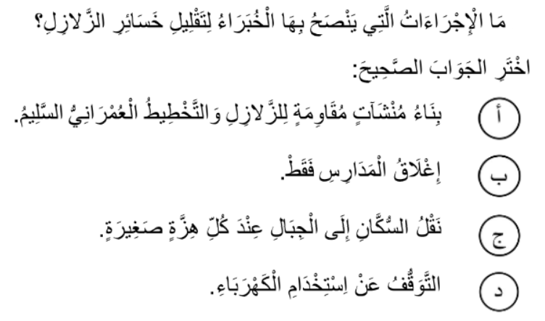
على ألواحكم؛ أجيبوا عن السؤال التالي.
اختــتام الحــصة
مراجعة و توليف
افتتاح الحصة

Slide 28
من يقرأ السؤال؟ من يجيب؟ لماذا؟ هل أنتم متفقون معه؟
يفتح الأستاذ نقاشا مع المتعلمين
اختــتام الحــصة
مراجعة و توليف
افتتاح الحصة


Slide 29
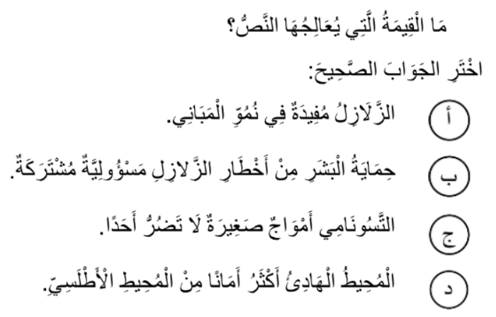
على ألواحكم؛ أجيبوا عن السؤال التالي.
اختــتام الحــصة
مراجعة و توليف
افتتاح الحصة

Slide 30
من يقرأ السؤال؟ من يجيب؟ لماذا؟ هل أنتم متفقون معه؟
يفتح الأستاذ نقاشا مع المتعلمين
اختــتام الحــصة
مراجعة و توليف
افتتاح الحصة


Slide 31
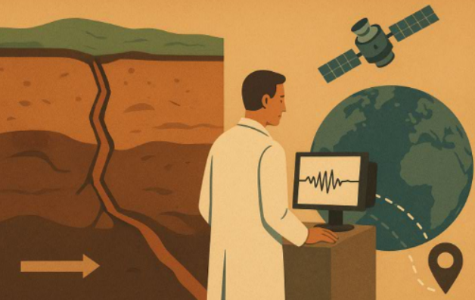

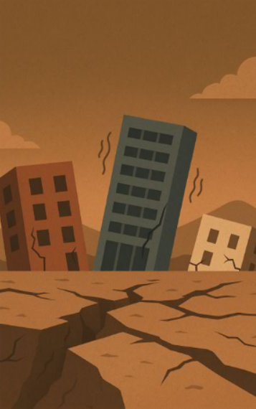

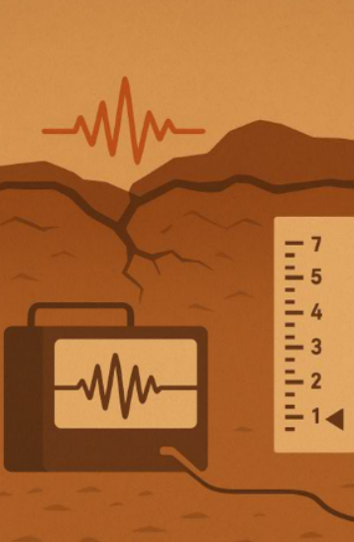

من يستطيع تقديم ملخص عن النص؟
اختــتام الحــصة
مراجعة و توليف
افتتاح الحصة

Slide 32

مراجعة و توليف
2
مراجعة و توليف
شكل و فهم
المعجم
القراءة
استثمار البنيات اللغوية

Slide 33

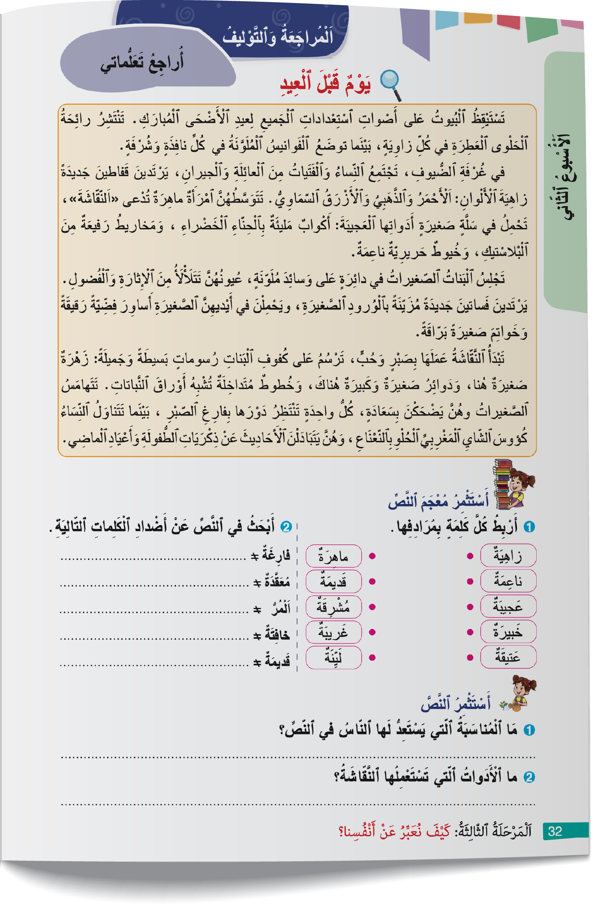
اختــتام الحــصة
مراجعة و توليف
افتتاح الحصة
خذوا كراساتكم على الصفحة رقم 32

Slide 34
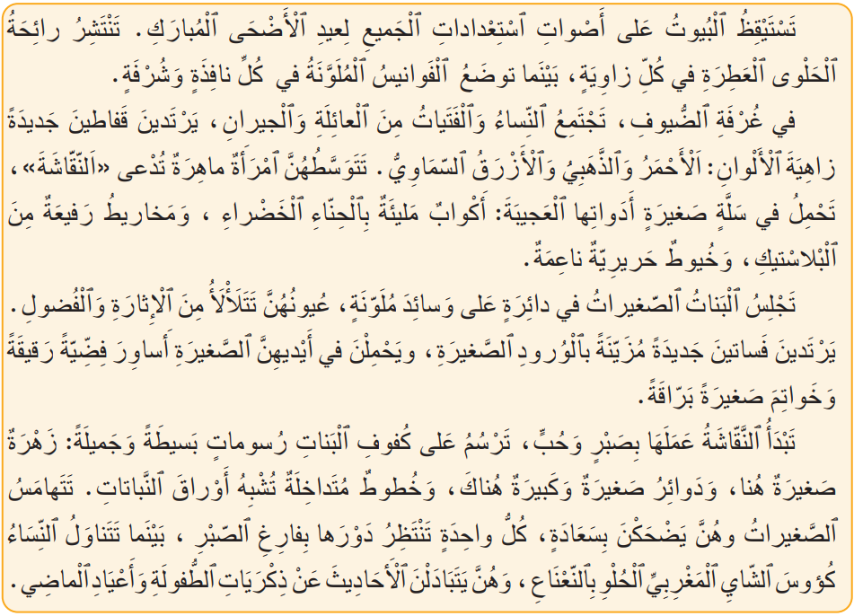
اختــتام الحــصة
مراجعة و توليف
افتتاح الحصة
اقرؤوا النص التالي قراءة هامسة مع احترام قواعد الوقف والوصل.
سأمر بين الصفوف لمراقبة قراءاتكم.

Slide 35
اختــتام الحــصة
مراجعة و توليف
افتتاح الحصة
بمفردكم أجيبوا عن السؤالين رقم 1و2

Slide 36
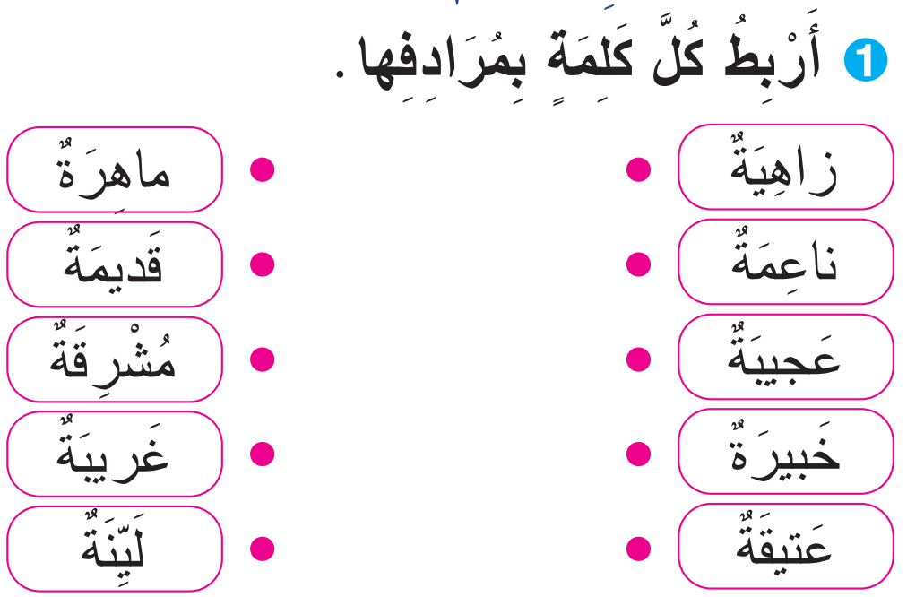
اختــتام الحــصة
مراجعة و توليف
افتتاح الحصة
السؤال الأول:أربط كل كلمة بمرادفها.
مراقبة الإنجازات ورصد الصعوبات، مع معالجتها أثناء التصحيح.

Slide 37
اختــتام الحــصة
مراجعة و توليف
افتتاح الحصة
انتبهوا للتصحيح
- يضغط الأستاذ على زر جهاز التحكم لتظهر الإجابات تباعا

Slide 38
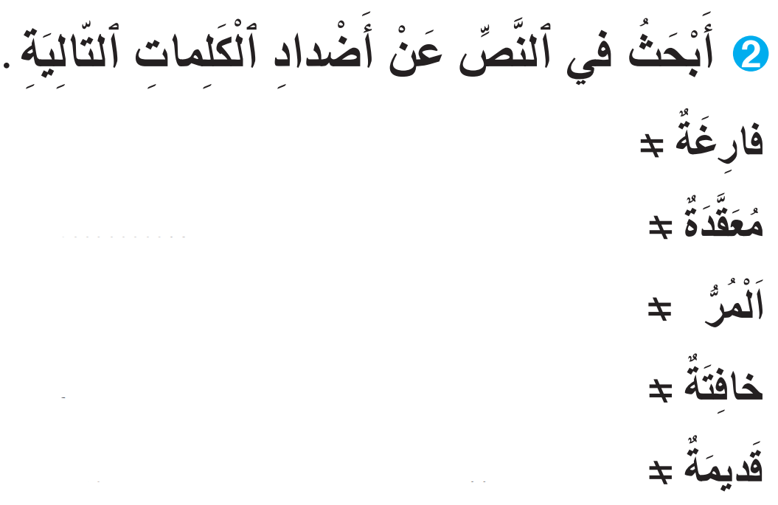
اختــتام الحــصة
مراجعة و توليف
افتتاح الحصة
السؤال الثاني:أبحث في النص عن أضداد الكلمات التالية
مراقبة الإنجازات ورصد الصعوبات، مع معالجتها أثناء التصحيح.

Slide 39
اختــتام الحــصة
مراجعة و توليف
افتتاح الحصة
انتبهوا للتصحيح
- يضغط الأستاذ على زر جهاز التحكم لتظهر الإجابات تباعا
مَليئَةٌ
بَسيطَةٌ
اَلْحُلْوُ
زاهِيَةٌ
جَديدَةٌ

Slide 40
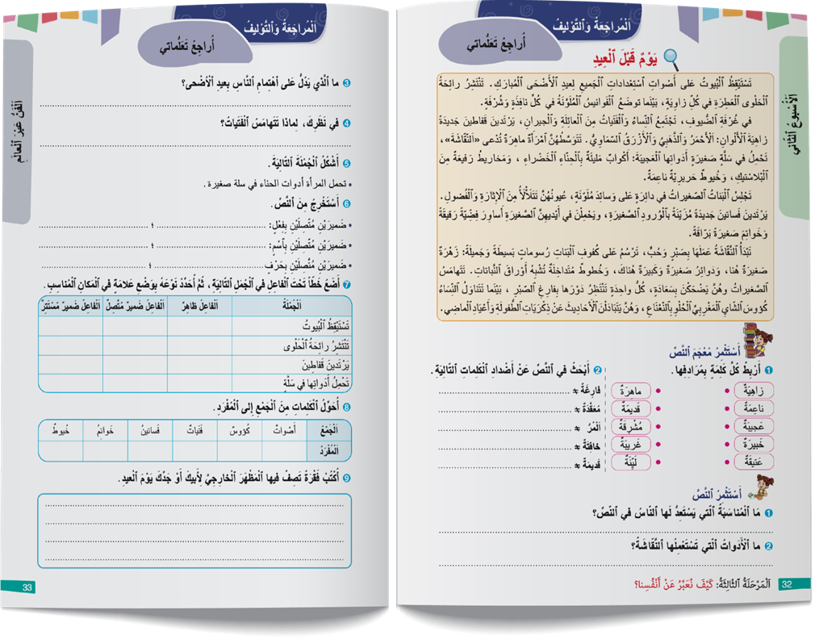
اختــتام الحــصة
مراجعة و توليف
افتتاح الحصة
الآن أجيبوا عن الأسئلة التالية ( الصفحتان 32 و 33)

Slide 41

اختــتام الحــصة
مراجعة و توليف
افتتاح الحصة
أجيبوا بشكل فردي عن السؤال الأول.
مراقبة الإنجازات ورصد الصعوبات، مع معالجتها أثناء التصحيح.

Slide 42
اختــتام الحــصة
مراجعة و توليف
افتتاح الحصة
انتبهوا للتصحيح
يقدم الأستاذ التغذية الراجعة المناسبة.
اَلمُناسَبَةُ ٱلَّتي يَسْتَعِدُّ لَها ٱلنّاسُ في ٱلنَّصِّ هِيَ عيدُ ٱلْأَضْحى ٱلْمُبارَكِ.

Slide 43

اختــتام الحــصة
مراجعة و توليف
افتتاح الحصة
أجيبوا بشكل فردي عن السؤال الثاني.
مراقبة الإنجازات ورصد الصعوبات، مع معالجتها أثناء التصحيح.

Slide 44
اختــتام الحــصة
مراجعة و توليف
افتتاح الحصة
انتبهوا للتصحيح
يقدم الأستاذ التغذية الراجعة المناسبة.
اَلأَدَواتُ الَّتي تَسْتَعْمِلُها النَّقّاشَةُ هِيَ:
أَكْوابٌ مَليئَةٌ بِٱلْحِنّاءِ ٱلْخَضْراءِ
مَخاريطُ رَفيعَةٌ مِنَ ٱلْبِلاسْتيكِ
خُيوطٌ حَريرِيَّةٌ ناعِمَةٌ

Slide 45

اختــتام الحــصة
مراجعة و توليف
افتتاح الحصة
أجيبوا بشكل فردي عن السؤال الثالث.
مراقبة الإنجازات ورصد الصعوبات، مع معالجتها أثناء التصحيح.

Slide 46
اختــتام الحــصة
مراجعة و توليف
افتتاح الحصة
انتبهوا للتصحيح
يقدم الأستاذ التغذية الراجعة المناسبة.
ما يَدُلُّ عَلى ٱهْتِمامِ ٱلنّاسِ بِعيدِ ٱلْأَضْحى:
اِسْتيقاظُ ٱلْبَيْتِ عَلى أَصْواتِ ٱلِاسْتِعْداداتِ لِلْعيدِ مُبَكِّراً.
اِنْتِشارُ رائِحَةِ ٱلْحَلْوى ٱلْعَطِرَةِ في كُلِّ زاوِيَةٍ.
وَضْعُ ٱلْفَوانِيسِ ٱلْمُلَوَّنَةِ في كُلِّ نافِذَةٍ وَشُرْفَةٍ.
تَجَمُّعُ ٱلنِّساءِ وَٱلْفَتَياتِ مِنَ ٱلْعائِلَةِ وَٱلْجيرانِ في غُرْفَةِ ٱلضُّيوفِ.
ٱرْتِداءُ ٱلْفَتَياتِ فَساتينَ جَديدَةً زاهِيَةَ ٱلْأَلْوانِ (ٱلْأَحْمَرُ، ٱلذَّهَبِيُّ، ٱلْأَزْرَقُ ٱلسَّماوِيُّ).
دَعْوَةُ ٱمْرَأَةٍ ماهِرَةٍ (اَلنَّقّاشَةُ) لِنَقْشِ ٱلْحِنّاءِ عَلى أَيْدي ٱلْفَتَياتِ.
اَلسَّعَادَةُ وَٱلضَّحِكُ ٱلَّذي يَمْلَأُ ٱلْمَكانَ.
تَبادُلُ ٱلنِّساءِ ٱلْأَحاديثَ عَنْ ذِكْرَياتِ ٱلطُّفولَةِ وَأَعْيادِ ٱلْماضي.

Slide 47

اختــتام الحــصة
مراجعة و توليف
افتتاح الحصة
أجيبوا بشكل فردي عن السؤال الرابع.
مراقبة الإنجازات ورصد الصعوبات، مع معالجتها أثناء التصحيح.

Slide 48
اختــتام الحــصة
مراجعة و توليف
افتتاح الحصة
انتبهوا للتصحيح، هذا رأي من يتفق معه؟
لا يظهر الأستاذ الإجابة النموذجية إلا من بعد الاستماع لإجابات المتعلمين.
في نَظَري، تَتَهامَسُ ٱلْفَتَياتُ لِلْأَسْبابِ ٱلتّالِيَةِ:
اَلْفَرَحُ وَٱلْإِثارَةُ: فَهُنَّ مُتَحَمِّساتٌ لِلْعيدِ وَلِرَسْمِ ٱلْحِنّاءِ عَلى أَيْدِيهِنَّ.
تَبادُلُ ٱلْأَسْرارِ: رُبَّما يَتَشارَكْنَ أَسْرارَهُنَّ ٱلصَّغيرَةَ وَأَحْلامَهُنَّ.
اَلْخَجَلُ قَدْ يَتَهامَسْنَ خَجَلاً أَوْ حَياءً مِنَ ٱلتَّحَدُّثِ بِصَوْتٍ عالٍ أَمامَ ٱلْكِبارِ.
اَلرَّغْبَةُ في ٱلْخُصوصِيَّةِ: فَهُنَّ يُرِدْنَ أَنْ يَكونَ لَهُنَّ عالَمُهُنَّ ٱلْخاصُّ.

Slide 49

اختــتام الحــصة
مراجعة و توليف
افتتاح الحصة
السؤال الخامس: أشكل الملة التالية:
مراقبة الإنجازات ورصد الصعوبات، مع معالجتها أثناء التصحيح.
تحمل المرأة أدوات الحناء في سلة صغيرة.

Slide 50

انتبهوا للتصحيح
-ينقل الأستاذ الجمل على السبورة الجانبية ويعمل على نمذجة شكلها.
اختــتام الحــصة
مراجعة و توليف
افتتاح الحصة
تحمل المرأة أدوات الحناء في سلة صغيرة.

Slide 51

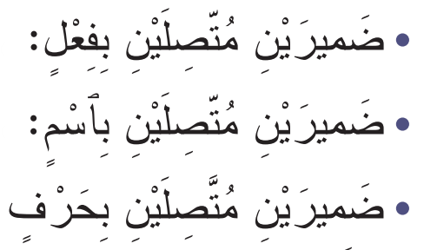
اختــتام الحــصة
مراجعة و توليف
افتتاح الحصة
السؤال السادس: أستخرج من النص :
مراقبة الإنجازات ورصد الصعوبات، مع معالجتها أثناء التصحيح.
،
،
،

Slide 52
اختــتام الحــصة
مراجعة و توليف
افتتاح الحصة
انتبهوا للتصحيح
يقدم الأستاذ التغذية الراجعة المناسبة.
،
،
،

Slide 53
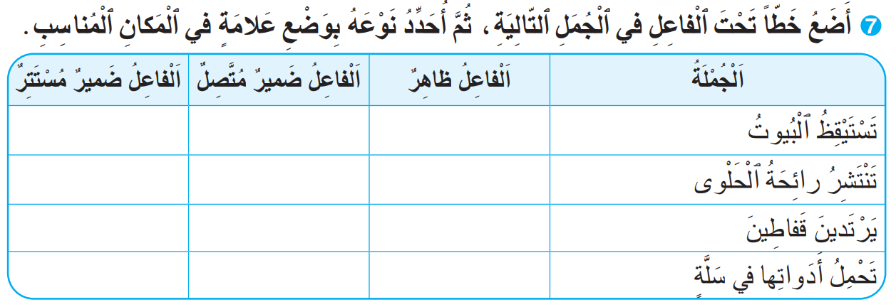
اختــتام الحــصة
مراجعة و توليف
افتتاح الحصة
السؤال السابع:
مراقبة الإنجازات ورصد الصعوبات، مع معالجتها أثناء التصحيح.

Slide 54
اختــتام الحــصة
مراجعة و توليف
افتتاح الحصة
انتبهوا للتصحيح
مراقبة الإنجازات ورصد الصعوبات، مع معالجتها أثناء التصحيح.





Slide 55
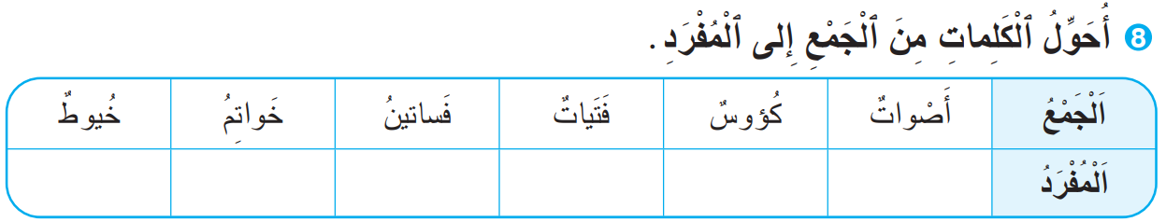
اختــتام الحــصة
مراجعة و توليف
افتتاح الحصة
السؤال الثامن:
مراقبة الإنجازات ورصد الصعوبات، مع معالجتها أثناء التصحيح.

Slide 56
اختــتام الحــصة
مراجعة و توليف
افتتاح الحصة
انتبهوا للتصحيح
مراقبة الإنجازات ورصد الصعوبات، مع معالجتها أثناء التصحيح.
خَيْطٌ
خاتَمٌ
فُسْتانٌ
فَتاةٌ
كَاْسٌ
صَوْتٌ

Slide 57
اختــتام الحــصة
مراجعة و توليف
افتتاح الحصة
السؤال التاسع: أكتب فقرة تصف فيها المظهر الخارجي لأبيك أو جدك يوم العيد.
مراقبة الإنجازات ورصد الصعوبات، مع معالجتها أثناء التصحيح.

Slide 58
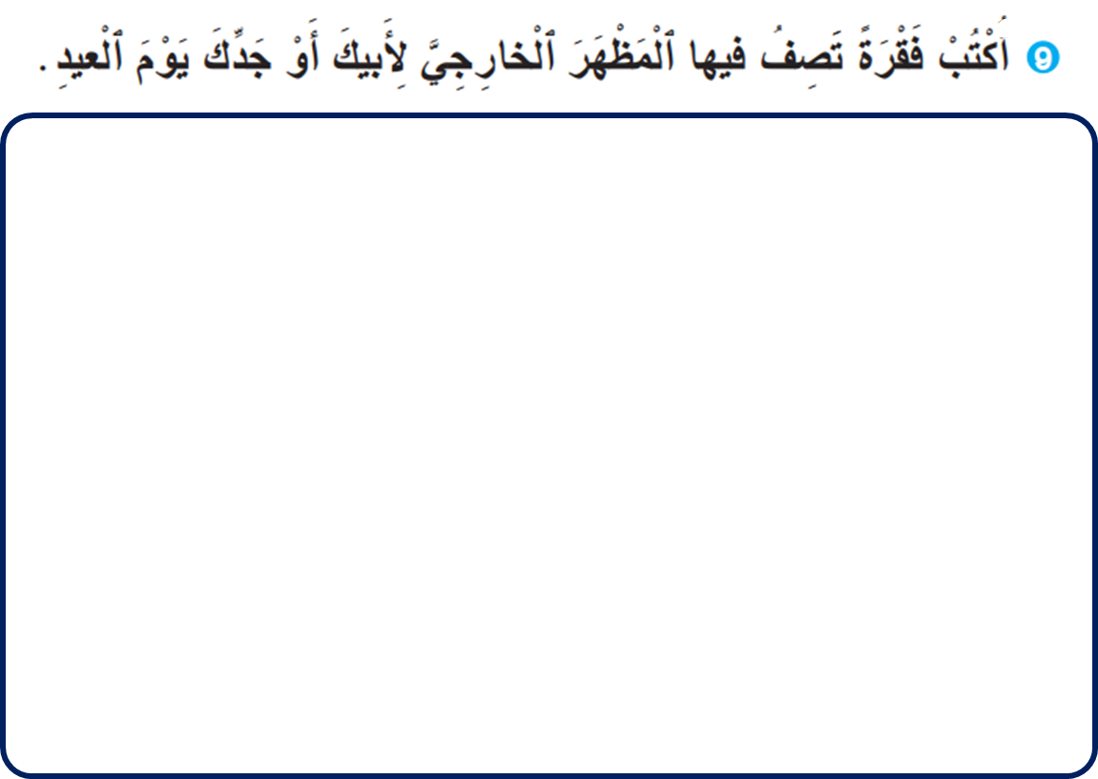
اختــتام الحــصة
مراجعة و توليف
افتتاح الحصة
من يتقاسم معنا إنتاجه؟
يكتب الأستاذ نموذجا من بين إنتاجات المتعلمين مع تقديم التغذية الراجعة المناسبة.

Slide 59

اختــتام الحــصة
ماذا تعلمتم اليوم؟

Slide 60
ماذا تعلمتم اليوم؟
اختــتام الحــصة
مراجعة و توليف
افتتاح الحصة
في هَذِهِ ٱلْحِصَّةِ
تَدَرَّبْتُ عَلى قْراءَةِ وَ فَهْمِ نَصٍّ وَ الْإِجابَةِ عَنْ أَسْئِلَةِ ٱلْفَهْمِ.
راجَعْتُ مُكْتَسَبَتي خِلالَ ٱلْأُسْبوعِ ٱلْأَوَّلِ: اَلْمُعْجَمُ – اَلْقِراءَةُ – اَلتَّراكيبُ

Slide 61

في نهاية الحصة – ننشد معا
اختــتام الحــصة
مراجعة و توليف
افتتاح الحصة

Slide 62


Slide 63
بناء على إنجازات المتعلمين خلال الممارسة المستقلة
ما تقديرك لنسبة التحكم في هدف الدرس؟
تسجل النسبة على صفحة اليوم من مذكرة الأستاذ.

